Slide 1
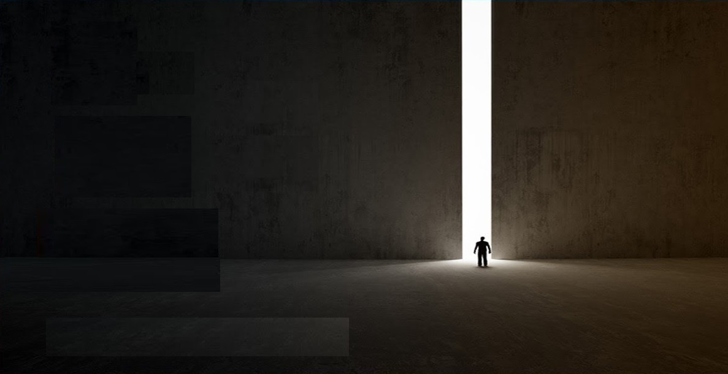
Nidħlu
mill-Bieb
id-Dejjaq

Slide 2
Glorja `l Alla fil-għoli
tas-smewwiet, u paċi fl-art lill-bnedmin ta’ rieda tajba.
Infaħħruk, inberkuk, nadurawk, nagħtuk ġieh.

Slide 3
Inroddulek ħajr għall-glorja kbira tiegħek. Mulej Alla, Sultan tas-sema,
Alla Missier li tista’ kollox.

Slide 4
Mulej Iben waħdieni, Ġesù Kristu,
Mulej Alla, Ħaruf ta’ Alla, Bin il-Missier.

Slide 5
Int li tneħħi d-dnubiet
tad-dinja, ħenn għalina.
Int li tneħħi d-dnubiet
tad-dinja, ilqa’ t-talb tagħna.

Slide 6
Int li qiegħed fuq il-lemin tal-Missier, ħenn għalina. Għaliex Int waħdek Qaddis, Int waħdek Mulej,
Int waħdek il-għoli,

Slide 7
Ġesu’ Kristu, ma’ l-Ispirtu
s-Santu:
fil-glorja tal-Missier Alla.
Ammen.

Slide 9
Qari mill-Ktieb
tal-Profeta Iżaija
Is 66, 18-21

Slide 10
Dan jgħid il-Mulej:

Slide 11
“Għad niġi niġbor il-ġnus kollha, u l-popli ta’ kull ilsien; dawn jiġu u jaraw
is-sebħ tiegħi.

Slide 12
Jiena ngħolli għalihom sinjal, u nibgħat lil xi wħud mill-fdal ta’ Iżrael għand
il-ġnus,

Slide 13
f’Tarsis, Put, Lud, u Mesek, Ros, Tubal u Ġawan, u lejn ix-xtut imbiegħda li qatt ma semgħu bija, u qatt ma raw is-sebħ tiegħi,

Slide 14
u huma jxandru s-sebħ tiegħi qalb il-ġnus.
U jġibu lil ħutkom kollha minn kull ġens, bħala offerta lill-Mulej;

Slide 15
iġibuhom fuq żwiemel u karrijiet, fuq suġġetti u bgħula u iġmla, għal fuq
il-muntanja qaddisa tiegħi, f’Ġerusalemm,

Slide 16
jgħid il-Mulej: bħalma wlied Iżrael iġibu l-offerti
tal-qmuħ tagħhom f’ġarar indaf fit-tempju tal-Mulej.

Slide 17
U lil xi wħud minnhom neħodhom b’qassisin u leviti, jgħid il-Mulej”.

Slide 18
Il-Kelma tal-Mulej.
R:/ Irroddu ħajr lil Alla.

Slide 19
Salm Responsorjali
R:/ Morru fid-dinja kollha, xandru l-Evanġelju

Slide 20
Faħħru l-Mulej, intom ġnus kollha,
sebbħuh, intom popli lkoll!

Slide 21
R:/ Morru fid-dinja kollha, xandru l-Evanġelju

Slide 22
Għax kbira hi t-tjieba tiegħu magħna,
il-fedeltà tal-Mulej tibqa’ għal dejjem.

Slide 23
R:/ Morru fid-dinja kollha, xandru l-Evanġelju

Slide 24
Qari mill-Ittra
lil-Lhud
Lhud 12, 5-7. 11-13

Slide 25
Ħuti, insejtuha għalkollox il-kelma ta’ twissija li qalilkom ta’ wlied li intom:

Slide 26
“Ibni, la twarrabx it-twiddib tal-Mulej, u la taqtax qalbek meta jċanfrek; għax il-Mulej iwiddeb lil min iħobb, jolqot lil kull min jilqa’ b’ibnu”.

Slide 27
Hu għall-edukazzjoni tagħkom li intom qegħdin tbatu! Alla qiegħed jimxi magħkom ta’ wlied.

Slide 28
Min hu dak l-iben li missieru ma jwiddbux? Tassew li bħalissa kull twiddiba ma tferraħniex, imma tnikkitna;

Slide 29
iżda mbagħad, lil dawk li jkunu tħarrġu biha, hija troddilhom il-frott ta’ ħajja mimlija bis-sliem u
l-ġustizzja.

Slide 30
Mela erfgħu l-idejn merħija u l-irkupptejn mitluqa
tagħkom, u aqbdu triq dritta għal riġlejkom,

Slide 31
biex min hu zopp, ma joħroġx mit-triq, imma jerġa’ jieħu saħħtu.

Slide 32
Il-Kelma tal-Mulej.
R:/ Irroddu ħajr lil Alla.

Slide 33

Hallelujah, Hallelujah

Slide 34
Jiena hu t-Triq, il-Verità u l-Ħajja. Ħadd ma jmur għand il-Missier jekk mhux permezz tiegħi.

Slide 35
Hallelujah, Hallelujah

Slide 36
Qari mill-Evanġelju skont San Luqa
Lq 13, 22-30

Slide 37
F’dak iż-żmien, huwa u sejjer lejn Ġerusalemm, Ġesù għadda jgħallem f’xi bliet u rħula. U kien hemm wieħed qallu:

Slide 38
“Mulej, jaqaw ftit huma dawk li jsalvaw?”.
U huwa weġibhom:

Slide 39
“Tħabtu biex tidħlu
mill-bieb id-dejjaq, għax
kif ngħidilkom jien, ħafna għad ifittxu li jidħlu u ma jirnexxilhomx.

Slide 40
Għax meta sid id-dar ikun qam jagħlaq il-bieb,
intom tibqgħu barra, u tibdew tħabbtu l-bieb u tgħidu: ‘Mulej, iftħilna!’.

Slide 41
Iżda hu jweġibkom u jgħid:
‘Ma nafx mnejn intom’. Imbagħad taqbdu tgħidulu:

Slide 42
‘Kilna u xrobna miegħek aħna, u int għallimt
fil-pjazez tagħna’. Hu jwieġeb u jgħidilkom: ‘Ma nafx mnejn intom;

Slide 43
morru minn quddiemi, intom ilkoll li tagħmlu dak li mhux sewwa!’.

Slide 44
Hemmhekk ikun hemm
il-biki u tgħażżiż tas-snien, meta taraw lil Abraham u lil Iżakk u lil Ġakobb u l-profeti kollha fis-Saltna ta’ Alla,

Slide 45
u intom imkeċċija ’l barra. U jiġu nies mil-Lvant u
mill-Punent,
mit-Tramuntana u
min-Nofsinhar,

Slide 46
u joqogħdu għall-mejda
fis-Saltna ta’ Alla. U araw, hawn min hu tal-aħħar u għad ikun l-ewwel,

Slide 47
u hawn min hu tal-ewwel u għad ikun l-aħħar”.

Slide 48
Il-Kelma tal-Mulej.
R:/ Tifħir Lilek Kristu.

Slide 50
Jiena nemmen f’Alla wieħed, il-Missier li jista’ kollox, li ħalaq is-sema u
l-art, dak kollu li jidher u dak li ma jidhirx.

Slide 51
U f’Mulej wieħed Ġesù Kristu, Iben waħdieni ta’ Alla,
imnissel mill-Missier
qabel kull żmien.

Slide 52
Alla minn Alla, dawl minn dawl, Alla veru minn Alla veru, imnissel mhux magħmul, natura waħda mal-Missier u bih sar kollox.

Slide 53
Niżel mis-smewwiet għalina
l-bnedmin u għall-fidwa
tagħna. U ħa l-ġisem
bis-setgħa tal-Ispirtu
s-Santu minn Marija Verġni

Slide 54
u sar bniedem. Sallbuh għalina, bata taħt Ponzju Pilatu, miet u difnuh, u
fit-tielet jum qam minn bejn l-imwiet, skont

Slide 55
il-Kotba mqaddsa,
u tela’ s-sema, u qieghed fuq il-lemin tal-Missier.
U għandu jerġa jiġi
bil-glorja biex jagħmel ħaqq

Slide 56
mill-ħajjin u mill-mejtin, u s-saltna tiegħu ma jkollhiex tmiem. U fl-Ispirtu s-Santu, Mulej li jagħti l-ħajja li ġej mill-Missier u mill-Iben:

Slide 57
li Hu meqjum u mweġġah flimkien mal-Missier u
mal-Iben. Hu li tkellem b’fomm il-profeti.

Slide 58
U fi Knisja waħda, qaddisa, kattolika, appostolika.
Nistqarr magħmudija waħda
għall-maħfra tad-dnubiet.

Slide 59
U nistenna l-qawma
mill-imwiet, u l-ħajja
taż-żmien li ġej. Ammen.

